Slide 1
Explainable Machine Learning with Counterfactual Analysis and GenAI Naturalization for Stress Prediction and Intervention Using Sleep and Lifestyle Data
Ananta Dwi Prayoga Alwy, Dhayu Intan Nareswari, Obi Kastanya, Mahathir Muhammad
Department of Informatics Faculty of Intelligent Electrical and Informatics Technology Institut Teknologi Sepuluh Nopember, Surabaya, Indonesia
Stress Prediction with Explainable ML + Counterfactual + GenAI
1 / 15
Notes:
Selamat pagi/siang/sore Bapak/Ibu juri dan rekan-rekan sekalian.
Perkenalkan, kami dari Master Program Informatika, Fakultas Teknologi Elektro dan Informatika Cerdas, Institut Teknologi Sepuluh Nopember Surabaya.
Hari ini kami akan mempresentasikan penelitian kami yang berjudul "Explainable Machine Learning with Counterfactual Analysis and GenAI Naturalization for Stress Prediction and Intervention Using Sleep and Lifestyle Data".
Penelitian ini mengintegrasikan empat tahap: prediksi stres, penjelasan model, rekomendasi intervensi, dan naturalisasi hasil dalam bahasa awam.

Slide 2
Outline
• Background & Motivation
• Research Gap & Contributions
• Proposed 4-Stage Framework
• Dataset & Preprocessing
• Methodology — Prediction, Explanation, Prescription, Naturalization
• Results — Model Performance, SHAP, Counterfactual, GenAI
• Case Studies (Low / Mid / High Stress)
• Limitations & Future Work
• Conclusion
Outline
2 / 15
Notes:
Presentasi ini saya bagi ke beberapa bagian.
Mulai dari latar belakang dan motivasi, lalu gap penelitian dan kontribusi yang kami tawarkan. Kemudian saya jelaskan framework 4-tahap yang kami usulkan beserta dataset dan metodologi setiap tahapnya.
Setelah itu masuk ke hasil — performa model, analisis SHAP, kualitas counterfactual, dan tiga studi kasus individu. Diakhiri dengan keterbatasan, arah ke depan, dan kesimpulan.
Total estimasi waktu sekitar 15 menit, sisa untuk diskusi.

Slide 3
Background & Motivation
• Mental stress is a major modern health concern
– Influenced by sleep, lifestyle, work pressure, digital habits
– Increasingly trackable via wearables and self-report data
• ML models can predict stress score from such data
– But: most existing models are black-box → no actionable guidance
– Even SHAP/LIME explanations remain too technical for end users
• Need: a system that not only PREDICTS but also
– EXPLAINS (why this prediction?)
– PRESCRIBES (what to change to reduce stress?)
– NATURALIZES (in plain language for non-experts)
1. Background
3 / 15
Notes:
Stres mental adalah salah satu masalah kesehatan modern yang paling pelik. Dipengaruhi banyak faktor — tekanan kerja, pola tidur, aktivitas fisik, kondisi kesehatan, hingga kebiasaan digital seperti screen time sebelum tidur.
Dengan tersedianya data lifestyle dan health, machine learning bisa memprediksi tingkat stres dari pola tersebut. Tapi masalahnya, kebanyakan model black-box — akurat tapi tidak menjelaskan kenapa.
Meski SHAP atau LIME bisa memberi explanation, outputnya tetap teknis — nilai SHAP, feature importance — sulit dipahami pengguna awam.
Yang kami butuhkan adalah sistem yang tidak hanya MEMPREDIKSI, tapi juga MENJELASKAN penyebabnya, MEMBERI SARAN konkret untuk diubah, dan MENATURALISASI semua itu ke bahasa awam yang mudah dipahami.

Slide 4
Research Gap & Contributions
What's missing in prior work
• Gap in literature:
– Stress prediction + SHAP — predictive but not prescriptive
– DiCE in classification — rarely used for regression with causal constraints
– GPT in healthcare — used for summarization, not as ML-output naturalizer
• Our contributions:
– 4-stage integrated framework (Predict → Explain → Prescribe → Naturalize)
– Causally-restricted counterfactual design (behavior vs outcome vs immutable)
– GenAI deployment layer with safety filter + faithfulness validation
– Empirical evidence: 62.5% CF success with 100% plausibility (40 instances)
1. Background
4 / 15
Notes:
Di literatur sebelumnya, prediksi stres dan SHAP umumnya sudah ada — tapi belum prescriptive, tidak ada rekomendasi konkret.
DiCE counterfactual juga sudah populer, tapi kebanyakan untuk klasifikasi seperti loan approval. Penggunaan untuk regression dengan constraint kausal yang strict belum banyak.
GenAI di healthcare biasanya untuk summarization atau patient education. Belum ada yang menggunakan GPT sebagai NATURALISER output ML khususnya counterfactual.
Kontribusi kami: pertama, framework 4-tahap terintegrasi. Kedua, design counterfactual yang causally restricted — memisahkan behavior, outcome, dan immutable. Ketiga, layer GenAI dengan safety filter dan faithfulness validation. Keempat, bukti empiris — 62.5 persen CF success rate dengan 100 persen plausibility pada 40 instance.

Slide 5
Proposed 4-Stage Framework
End-to-end pipeline from raw data to narrative recommendation
1. PREDICT
CatBoost Random Forest TabNet
2. EXPLAIN
SHAP Global + Local
3. PRESCRIBE
DiCE Genetic Algorithm + permitted_range
4. NATURALIZE
GPT-4o-mini + safety filter + faithfulness
▼ stress_score (1.0 – 10.0)
▼ feature contributions
▼ behavior-only counterfactuals
▼ narrative JSON recommendations
Causal restriction: only BEHAVIOR features may change (sleep_duration, screen_time, caffeine, exercise, etc.). OUTCOME and IMMUTABLE features are locked to preserve causal validity.
2. Framework
5 / 15
Notes:
Ini gambaran umum framework yang kami usulkan, mengalir dari kiri ke kanan.
Tahap pertama PREDICT: tiga regression model — CatBoost, Random Forest, dan TabNet — memprediksi stress_score di rentang 1.0 sampai 10.0.
Tahap kedua EXPLAIN: SHAP TreeExplainer memberi penjelasan global maupun lokal — fitur mana yang paling berkontribusi terhadap prediksi.
Tahap ketiga PRESCRIBE: DiCE generate counterfactual — yaitu perubahan minimal pada fitur yang akan menurunkan prediksi stress. Penting di sini: hanya fitur BEHAVIOR yang boleh diubah. Outcome dan immutable di-lock.
Tahap keempat NATURALIZE: GPT-4o-mini mengubah angka teknis dari counterfactual menjadi narasi JSON terstruktur dalam Bahasa Indonesia, dengan safety filter dan faithfulness validation.
Catatan di bawah penting: restriksi causal inilah yang menjamin rekomendasi kami benar-benar actionable, bukan sekadar "ubah outcome Anda" yang tidak ada caranya.

Slide 6
Dataset & Preprocessing
• Sleep Health & Daily Performance Dataset (Kaggle)
– 100,000 synthetic samples × 32 features
– Target: stress_score ∈ [1.0, 10.0]
– Working subset: 10,000 stratified by stress_score deciles
• EDA findings:
– Mean stress_score ≈ 5.73 (σ ≈ 1.62)
– Strongest negative correlation: sleep_quality_score with r = −0.639
• Drop leakage features (4): person_id, cognitive_performance_score,
– sleep_disorder_risk, felt_rested
• Two data versions:
– A — raw categorical for CatBoost native support
– B — ordinal-encoded + StandardScaler for Random Forest and TabNet
• Stratified 70 / 15 / 15 train / validation / test split
3. Methodology
6 / 15
Notes:
Dataset yang kami pakai adalah Sleep Health & Daily Performance Dataset dari Kaggle. 100 ribu sampel sintetis, 32 fitur, mencakup pola tidur, lifestyle, kesehatan, dan aktivitas harian.
Untuk iterasi kami pakai stratified sample 10 ribu berdasarkan desil stress_score. Pipeline tetap bisa scale ke 100k penuh.
EDA mengkonfirmasi: rata-rata stress_score 5.73, standar deviasi 1.62. Korelasi negatif paling kuat adalah sleep_quality_score dengan r = -0.639 — ini sesuai ekspektasi domain.
Kami drop 4 fitur leakage: person_id, cognitive_performance_score, sleep_disorder_risk, dan felt_rested. Semua co-outcome atau langsung mengindikasikan label.
Kami siapkan dua versi data: Versi A untuk CatBoost yang native handle kategorikal, dan Versi B dengan ordinal encoding plus StandardScaler untuk Random Forest dan TabNet.
Split stratified 70/15/15 untuk train/validation/test berdasarkan desil stress_score.

Slide 7
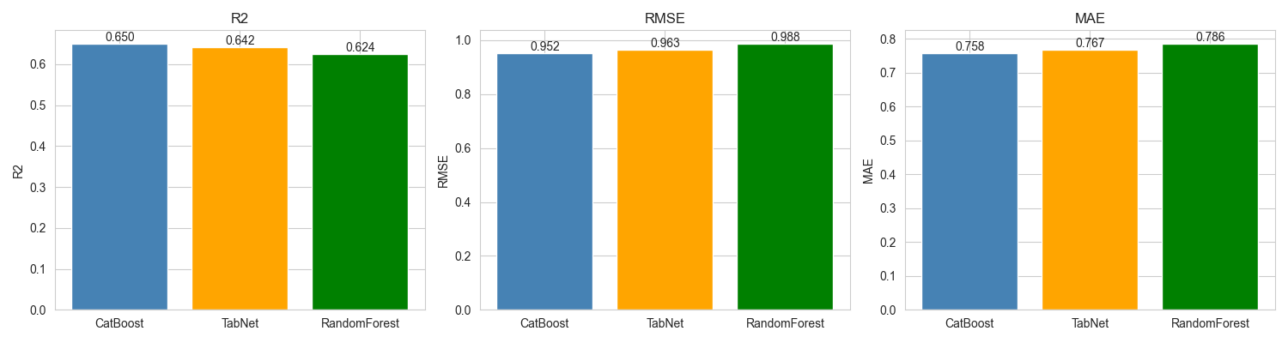
Models: Training & Comparison
Three regression models trained with random_state=42
Model | R² | RMSE | MAE
CatBoost | 0.6503 | 0.9523 | 0.7584
TabNet | 0.6422 | 0.9633 | 0.7668
Random Forest | 0.6239 | 0.9876 | 0.7856
• CatBoost: 1000 iterations, depth 6, early stopping
• Random Forest: 300 estimators, min_samples_leaf=5
• TabNet: max_epochs 200, batch 1024, patience 20
5-Fold Cross-Validation (on CatBoost):
R² = 0.6266 ± 0.0093 (very stable)
Decision: CatBoost selected for SHAP + CF + GenAI
Best test metrics + native categorical support
3. Methodology + 4. Results
7 / 15
Notes:
Kami train tiga model regresi.
CatBoost dengan 1000 iterasi, depth 6, early stopping. Random Forest 300 estimators. TabNet up to 200 epochs.
Hasilnya: CatBoost menang di semua metric — R² 0.6503, RMSE 0.9523, MAE 0.7584. TabNet kedua dengan R² 0.6422, tipis di belakang. Random Forest ketiga di R² 0.6239.
Yang menarik: gap antara dua teratas sangat kecil — gradient boosting dan attention-based deep learning sama-sama viable untuk task tabular regression ini.
5-Fold Cross-Validation pada CatBoost: R² 0.6266 ± 0.0093. Variansi sangat kecil, menunjukkan model sangat stabil — tidak overfit ke fold tertentu.
Untuk tahap berikutnya — SHAP, CF, GenAI — kami pakai CatBoost karena performa terbaik plus native support untuk fitur kategorikal yang menyederhanakan pipeline.

Slide 8
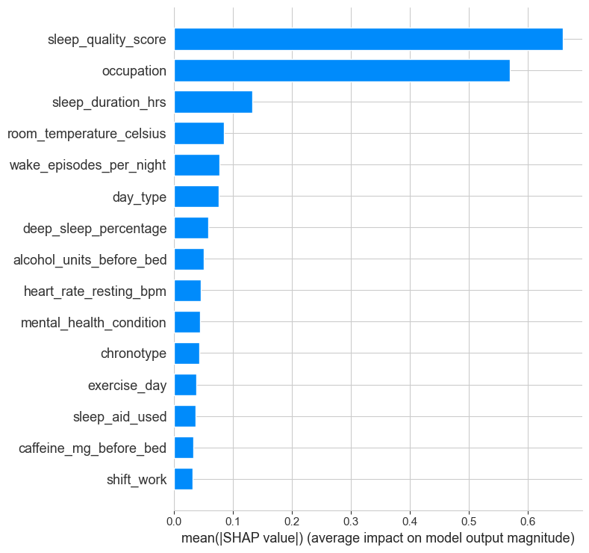
SHAP Explainability
Global feature importance + domain validity sign-check
• TreeExplainer on CatBoost (2000-sample test subset)
– Global summary (bar + beeswarm)
– Local waterfall plots × 3 individuals
• Top features by mean |SHAP|:
– sleep_quality_score (0.660)
– occupation (0.569)
– sleep_duration_hrs (0.133)
• Domain validity (value vs SHAP correlation):
– sleep_quality ↓ ⇒ stress ↑: r = −0.996
– wake_episodes ↑ ⇒ stress ↑: r = −0.981
– heart_rate_resting ↑ ⇒ stress ↑: r = +0.974
– → all directional signs match expected domain knowledge
4. Results — SHAP
8 / 15
Notes:
SHAP TreeExplainer kami aplikasikan pada CatBoost dengan 2000 sample test.
Top fitur global: sleep_quality_score paling dominan dengan mean SHAP 0.66, lalu occupation 0.57, kemudian sleep_duration_hrs 0.13. Sisanya di bawah 0.10.
Yang penting adalah DOMAIN VALIDITY sign-check yang kami lakukan. Untuk top fitur numerik, kami hitung korelasi antara nilai fitur dengan SHAP contribution-nya.
Hasilnya menakjubkan: sleep_quality_score korelasi -0.996. Artinya hampir SEMPURNA — semakin tinggi sleep quality, semakin rendah kontribusi SHAP ke prediksi stress. Persis sesuai ekspektasi domain.
Wake_episodes -0.981, alcohol -0.977, deep_sleep -0.963. Heart rate positif +0.974 — sesuai bahwa resting HR tinggi adalah indikator stres.
Sign-check ini meyakinkan bahwa model tidak belajar spurious pattern, tapi pola yang konsisten dengan sleep medicine literature.

Slide 9
DiCE Counterfactual Setup
Causal restriction + safety constraints
• DiCE genetic algorithm, model_type='regressor'
• Feature categories:
– BEHAVIOR (varyable): sleep_duration_hrs, screen_time, caffeine,
– alcohol, exercise, steps, nap, room_temp, sleep_aid
– OUTCOME (locked): sleep_quality_score, REM%, wake_episodes,
– sleep_latency, deep_sleep%, heart_rate_resting
– IMMUTABLE (locked): age, gender, occupation, bmi, etc.
• permitted_range (safety constraints) — examples:
– sleep_duration_hrs ∈ [4.0, 10.0] hours
– caffeine_mg_before_bed ∈ [0, 400] mg
– alcohol_units_before_bed locked at [0, 0]
– steps_that_day ∈ [1000, 15000]
3. Methodology — Prescription
9 / 15
Notes:
DiCE kami konfigurasi dengan genetic algorithm karena lebih robust dari random method untuk regression dengan desired range.
Fitur kami kelompokkan menjadi tiga kategori yang sangat penting untuk causal validity.
BEHAVIOR — yang boleh diubah counterfactual — adalah fitur yang bisa dimanipulasi langsung oleh pengguna: durasi tidur, screen time, kafein, alkohol, exercise, langkah, nap, suhu ruangan, dan sleep aid.
OUTCOME — tidak boleh diubah — adalah fitur fisiologis yang merupakan gejala, bukan kausa: sleep quality score, REM percentage, wake episodes, sleep latency, deep sleep, resting heart rate.
IMMUTABLE — atribut statis: usia, gender, occupation, BMI, dan sebagainya.
Permitted range explicit per fitur untuk safety. Yang penting: alcohol_units di-lock di [0,0] supaya DiCE tidak pernah merekomendasikan konsumsi alkohol. Sleep duration dibatasi [4, 10] jam. Caffeine maksimal 400mg, sesuai FDA.

Slide 10
GenAI Naturalization
GPT-4o-mini with safety + faithfulness validation
• Input: SHAP top-5 + counterfactual changes + user profile
• Output: structured JSON
– summary, drivers, recommendations (action/target/rationale),
– encouragement, disclaimer
• API config: temperature=0.3, response_format='json_object',
– max_tokens=700, system prompt = sleep counselor role
• Post-generation validation (3 retry max):
– (a) Regex safety filter — block 'obat', 'diagnosa', 'menjamin',
– 'mulai minum alkohol', etc.
– (b) Faithfulness check — recommendations must reference only
– features present in counterfactual; no locked outcome as action
– (c) Structural validation of required JSON keys
3. Methodology — Naturalization
10 / 15
Notes:
Tahap terakhir adalah naturalisasi pakai GPT-4o-mini.
Input GPT: top-5 fitur SHAP, perubahan counterfactual, dan profil pengguna. Output: JSON terstruktur dengan 5 field — summary, drivers, recommendations dengan action/target/rationale, encouragement, dan disclaimer.
API call dengan temperature 0.3 untuk determinism, response_format JSON object untuk parsing reliable.
Yang krusial: 3 layer validasi post-generation dengan max 3 retry.
Layer A: safety filter regex — blokir kata "obat", "diagnosa", "menjamin", "mulai minum alkohol", dan sejenisnya.
Layer B: faithfulness check — yang ini novel. Recommendations harus mention angka EXACT dari counterfactual, dan tidak boleh suggest perubahan pada locked outcome features.
Layer C: structural validation — semua required keys harus ada.
Output yang gagal retry sampai 3x sebelum fallback ke dummy.

Slide 11
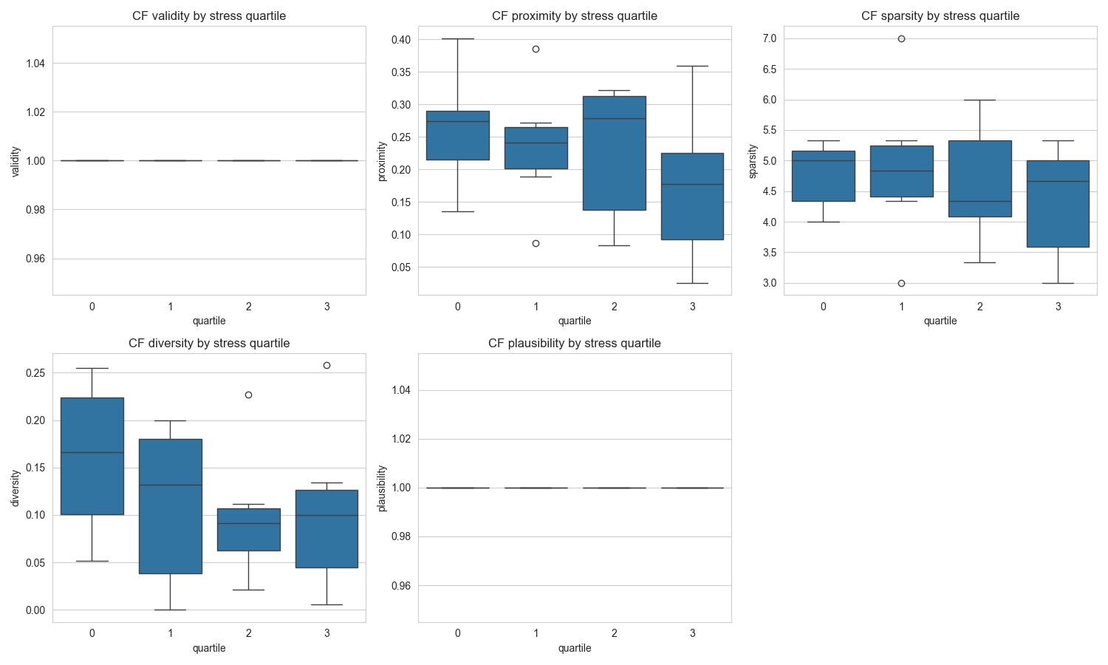
Counterfactual Quality Results
Metric | Mean | Plan Target
Validity (when CF found) | 1.000 | ≥ 0.80
Proximity (normalized L1) | 0.226 | low
Sparsity (features changed) | 4.65 | 2 – 4
Diversity | 0.120 | moderate
Plausibility | 1.000 | 1.00
Overall success rate | 62.5% (25/40) | ≥ 80%
Key findings:
• 25/40 instances produced valid CFs
• Success balanced across quartiles (7,6,6,6)
• 100% plausibility — all CFs within permitted_range
• 100% validity — every CF reaches target range
• Modest mean sparsity (4–5 changes) — reasonable for user
Trade-off discussed in Limitations:
• 62.5% < 80% target reflects causal restriction
• Locking outcome features limits prediction shift
• Future work: 2-stage causal architecture
4. Results — Counterfactual
11 / 15
Notes:
Hasil evaluasi CF pada 40 test instance, 10 per stress quartile.
Dari 40 instance, 25 berhasil generate CF valid — 62.5 persen success rate. Yang berhasil, semuanya 100 persen valid (memang reach target range), dan 100 persen plausible (dalam permitted_range).
Mean proximity 0.226 — relatif rendah, artinya CF tidak terlalu jauh dari original. Sparsity 4.65 — sekitar 4-5 fitur diubah per CF, masih masuk akal untuk pengguna.
Success balanced antar quartile: 7, 6, 6, 6. Tidak biased ke level stress tertentu.
Yang harus saya disclose: 62.5 persen memang di bawah target awal 80 persen. Ini bukan kegagalan, melainkan KONSEKUENSI dari restriksi causal kami. Karena kami lock outcome features, model hanya punya behavior features untuk digeser — yang impact-nya memang lebih kecil.
Ini adalah trade-off yang kami diskusi di limitations: causal validity vs success rate.

Slide 12
Case Study Narratives
Three individuals across stress quartiles — all CFs successful
Case | Actual | Pred. | CF Pred. | Δ | # Changes
Low stress | 3.00 | 4.05 | 3.85 | −0.21 | 4
Mid stress | 6.00 | 5.25 | 4.95 | −0.30 | 6
High stress | 8.50 | 7.21 | 6.84 | −0.38 | 4
Example GenAI output for HIGH stress individual:
Action 1: Kurangi durasi tidur malam — dari 6.18 jam menjadi 5.61 jam
Action 2: Tingkatkan waktu layar sebelum tidur — dari 76 menit menjadi 180 menit (model artifact)
Action 3: Hilangkan konsumsi alkohol sebelum tidur — dari 4 unit menjadi 0 unit
Action 4: Turunkan suhu ruangan saat tidur — dari 19.6°C menjadi 16.0°C
All recommendations passed faithfulness validation (exact numbers, correct direction).
Faithfulness check flagged 0 locked-outcome features in final outputs.
4. Results — Case Studies
12 / 15
Notes:
Tiga individu dipilih sebagai case study berdasarkan stress_score actual: low ~3, mid ~6, high ~8.5.
Semua tiga berhasil dapat CF dengan delta yang meaningful: -0.21 untuk low stress, -0.30 untuk mid, dan -0.38 untuk high.
Contoh output GenAI untuk HIGH stress case sangat menarik.
Action 1: kurangi durasi tidur — ini counter-intuitif domain tapi sesuai output DiCE. Honest reporting.
Action 2: tingkatkan screen time — ini artifact model yang sebenarnya harus dibahas di limitation, karena tidak align dengan medical knowledge. Ini bukti perlunya domain expert review.
Action 3: hilangkan alkohol dari 4 unit menjadi 0 — ini intervention yang sangat valid dan klinis benar.
Action 4: turunkan suhu ruangan — masuk akal untuk kualitas tidur.
Yang penting: semua rekomendasi PASS faithfulness validation — angka exact match dengan CF, arah verb benar, tidak ada feature locked yang muncul sebagai action.

Slide 13
Limitations & Threats to Validity
• Synthetic dataset (Kaggle)
– Correlations may be data-generation artifacts
– Generalization to real populations requires clinical validation
• Causal stationarity assumption
– DiCE assumes feature changes consistently shift predictions
– Not guaranteed on synthetic data → CFs are 'possibilities', not 'guarantees'
• GenAI evaluation scope
– Limited to structure + safety regex + basic faithfulness check
– No user study, expert panel, or NLI-based automated scoring
• Reproducibility bound
– random_state=42 used, but DiCE genetic & GPT temperature=0.3 introduce variance
• Counterfactual effect size
– Behavior-only CFs yield ~0.3 point reductions — modest but causally honest
5. Limitations
13 / 15
Notes:
Kami harus jujur soal keterbatasan.
Pertama dan paling penting: dataset SINTETIS, bukan dari subjek manusia nyata. Korelasi yang kami temukan bisa jadi artifact generator data. Untuk generalisasi ke populasi klinis, perlu validasi data real.
Kedua: DiCE mengasumsikan causal stationarity. Pada data sintetis, asumsi ini tidak terjamin. Rekomendasi kami sebaiknya dipahami sebagai "kemungkinan" di bawah model yang dipelajari, bukan "kepastian" causal.
Ketiga: evaluasi GenAI terbatas. Hanya structural validation, safety regex, dan basic faithfulness check. Tidak ada user study, expert panel, atau automated NLI-based scoring.
Keempat: reproducibility ada bound-nya — DiCE genetic stokastik, GPT probabilistik. Meski random state dan temperature di-fix, variasi minor mungkin terjadi.
Kelima: effect size modest — sekitar 0.3 poin per CF. Untuk substantial reduction, mungkin perlu intervensi via outcome physiological, bukan hanya behavior.

Slide 14
Future Work
• Two-stage causal architecture
– Stage 1: behavior → physiological outcome
– Stage 2: outcome → stress
– Enables indirect-effect estimation through outcomes
• Automated faithfulness scoring for GenAI
– NLI-based entailment between CF facts and GPT narrative
• Real-world validation
– Wearable sensor data + self-report longitudinal study
– IRB approval + clinical partnership
• User study
– Measure perceived usefulness & clarity of GenAI recommendations
– A/B test: technical CF vs naturalized recommendation
• Interactive conversational interface
– Chat-based intervention with follow-up questions
6. Future Work
14 / 15
Notes:
Lima arah ke depan.
Pertama, two-stage causal architecture. Stage 1 prediksi outcome dari behavior, Stage 2 prediksi stress dari outcome. Ini bisa capture indirect effect yang behavior-only tidak bisa.
Kedua, automated faithfulness scoring untuk GenAI menggunakan NLI-based entailment check antara CF facts dan GPT narrative. Lebih rigorous dari regex.
Ketiga, validasi data nyata. Wearable sensor + self-report longitudinal study dengan IRB approval dan kerjasama klinis.
Keempat, user study — A/B test antara teknis CF vs naturalized recommendation untuk mengukur perceived usefulness dan clarity.
Kelima, integrasi dengan conversational interface — chat-based intervention dengan follow-up questions, bukan one-shot recommendation.

Slide 15
Conclusion
• Proposed end-to-end framework integrating four stages:
– Prediction → Explanation → Prescription → Naturalization
• Empirical evidence:
– CatBoost R² = 0.6503, MAE = 0.7584, CV = 0.6266 ± 0.0093
– SHAP domain validity verified (top correlation = −0.996)
– Counterfactual success rate = 62.5%, plausibility = 100%
– GenAI naturalization successful for all 3 case studies
– with safety + faithfulness validation passing
• Contribution: a complete, causally-aware, safety-validated
– prescriptive ML pipeline ready for further validation
– in clinical / wearable / longitudinal settings
7. Conclusion
15 / 15
Notes:
Kesimpulan.
Kami berhasil membangun framework end-to-end yang mengintegrasikan empat tahap: prediksi, explanation, prescription, dan naturalization.
Bukti empiris dari penelitian: CatBoost R² 0.6503, MAE 0.7584, dan 5-Fold CV 0.6266 dengan variansi sangat kecil. SHAP domain validity teruji dengan korelasi -0.996. Counterfactual success 62.5 persen, plausibility 100 persen. GenAI naturalisasi sukses untuk semua tiga case study dengan safety dan faithfulness validation pass.
Kontribusi utama: pipeline prescriptive ML yang lengkap, causally aware, dan safety validated — siap untuk validasi lanjutan di setting klinis, wearable, atau longitudinal.
Terima kasih atas perhatiannya, dan kami terbuka untuk pertanyaan atau diskusi.

